Slide 1
QuickSort
Alnair González barriga 326669
Ingeniería en ciencias de la computación

Slide 2
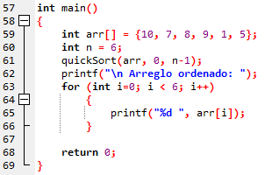
59) Se declara el arreglo a ordenar.
60) Se declara la variable “n” que es el tamaño de nuestro arreglo.
61) Se llama la función quickSort siendo su parámetros el (arreglo original, la casilla mas baja del arreglo, y la casilla mas alta del arreglo).
63-66) Se imprime el arreglo.

Slide 3
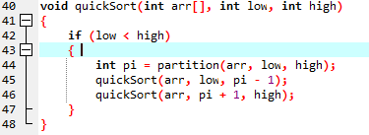
40) Se declara la función quickSort con sus parámetros de entrada que son :
“arr” El arreglo de entrada.
“low” La casilla mas baja de nuestro arreglo.
“high” La casilla mas alta de nuestro arreglo.
42-47) Se pone una condicional que se cumple siempre que la casilla menor siga siendo menor a la casilla mayor.
En este paso también empieza la recursividad del algoritmo.

Slide 4

18) Se declara la función “partition” que recibe los siguientes parámetros:
“arr” El arreglo a ordenar.
“low” La casilla mas pequeña del arreglo.
“high” La casilla mas alta del arreglo.
19) Se declara la variable “pivot” que toma como pivote al ultimo elemento del arreglo.
20) Se declara la variable “i” que es igual a restarle uno a nuestra variable “low”.

Slide 5
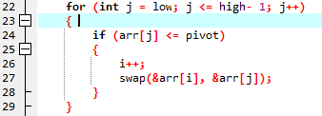

22-29) Empieza un ciclo “for” que inicia en la casilla mas baja, termina cuando recorremos el arreglo y lleva un paso de 1.
24-28) Se da una condición que se cumple si nuestro elemento del arreglo es menor al pivote.
Si la condición se cumple se aumenta en uno el valor de “i” y se llama la función “swap” dándole como valores de entrada (la casilla mas baja de nuestro arreglo y la casilla que queremos cambiar), podemos ver que los valores son enviados por parámetro para así poder cambiar sus valores directamente.
5) Se declara la función “swap” que tiene como parámetros de entrada los números a cambiar.
Lo que se hace en esta función es un cambio simple de valores.

Slide 6
31) Se cambia el valor de nuestro pivote con la casilla que sigue a nuestro ultimo cambio.
32) Se retorna el valor de partición desde donde se deben de ordenar las mitades del arreglo.
Volviendo a nuestra función “quickSort”
Se vuelve a llamar de manera recursiva a la función.
En la línea 45 se ordena la mitad menor y en la línea 46 se ordena la mitad mayor.

Slide 7
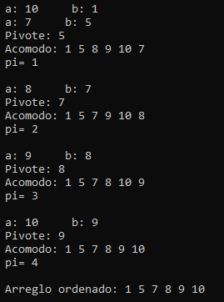
Aquí podemos ver como funciona el algoritmo y el valor de sus parámetros durante cada llamada.

